Slide 1
IPO 모델
서비스명
사용자 | 이 서비스를 이용하는 사람(담당자, 기관, 조직 등)
주요 특징 | 서비스에 반드시 포함되어야 하는 주요 특징을 정의
기대 효과 | 서비스를 통해서 사용자가 얻는 이득, 이점 등
Input | Processing | Output
사용자가 입력하는 DATA 외부에서 가져오는 DATA 시스템에서 가져오는 DATA (날짜, 시간 등) | DATA에서 정보를 추출하는 과정 AI모델 예측 | 결과값 리스트 / 표 지도 통계 차트 파일 저장 등
Notes:
https://www.isixsigma.com/dictionary/input-process-output-i-p-o/

Slide 2
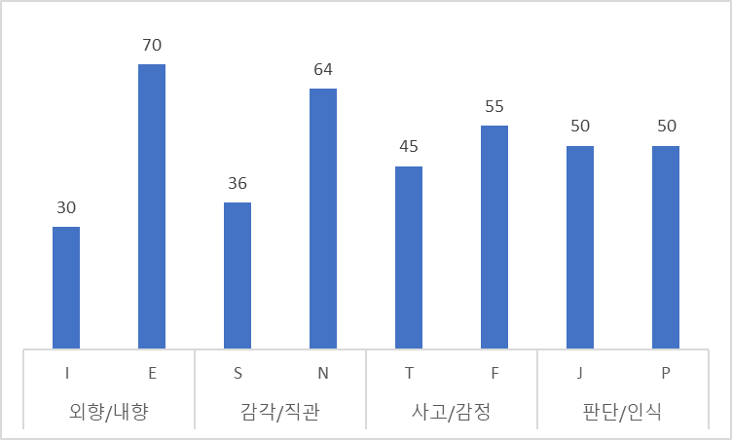
IPO 모델
서비스명 | MBTI 성격 유형 검사
사용자 | 모든 사람 (연령/성별 제한없이 사용 가능)
주요 특징 | 100개 질문에 대한 답변 결과를 합산하여 개인별 MBTI 성격 유형을 분류한다.
기대 효과 | 누구든지 쉽게 자신의 MBTI를 측정할 수 있다.
Input | Processing | Output
100개 문항
문항별 성격유형 구분
(I/E, S/N, T/F, J/P)
성격유형 결과
유형별 점수 그래프
제출하기
성격유형별 합산
1. 하루 정도 어디를 다녀오고 싶을 때, 나는
□ | 언제 무엇을 할 것인지 계획하는 편이다.
□ | 별 계획없이 훌쩍 떠나는 편이다.
성격유형 판정
성격유형 특징

Slide 3
IPO 모델
서비스명
사용자 | 119 구급대원
주요 특징
기대 효과
Input | Processing | Output

Slide 4
IPO 모델
서비스명
사용자 | 보건복지부
주요 특징
기대 효과
Input | Processing | Output

Slide 5
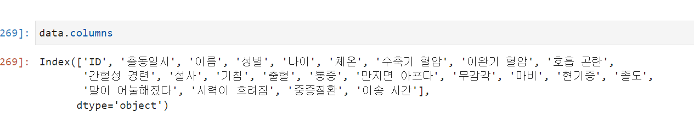
모든 컬럼
어떤 계절에 출동이 많았나??

Slide 6
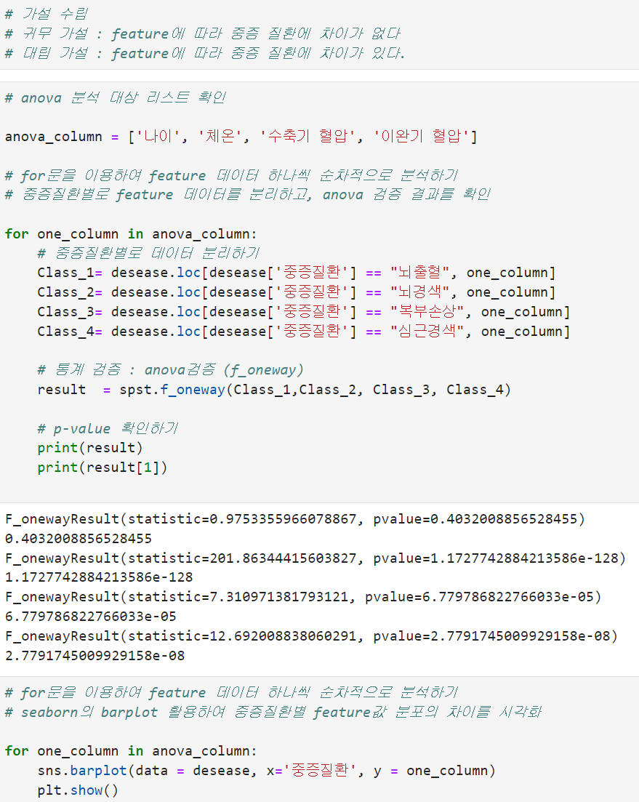
anova
* 0.05보다 크면 차이가 없다.
* 나이
→ 중증질환과 관련이 없다.
* 체온, 수축기 혈압, 이완기 혈압
→ 중증질환인 뇌출혈, 뇌경색, 복부손상, 심근경색과 관련이 있다.

Slide 7
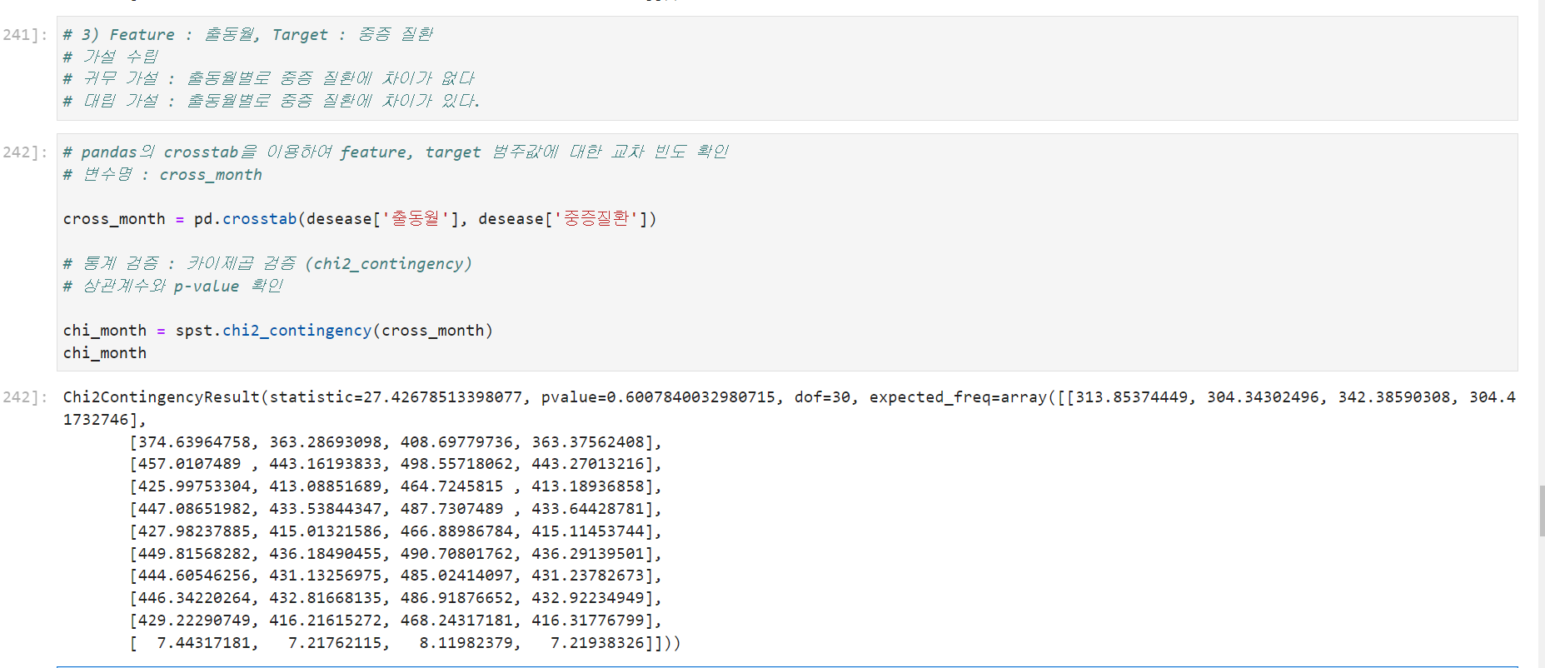
0.05보다 크다.
출동월과 중증질환은 유의미한 차이가 없다.

Slide 8
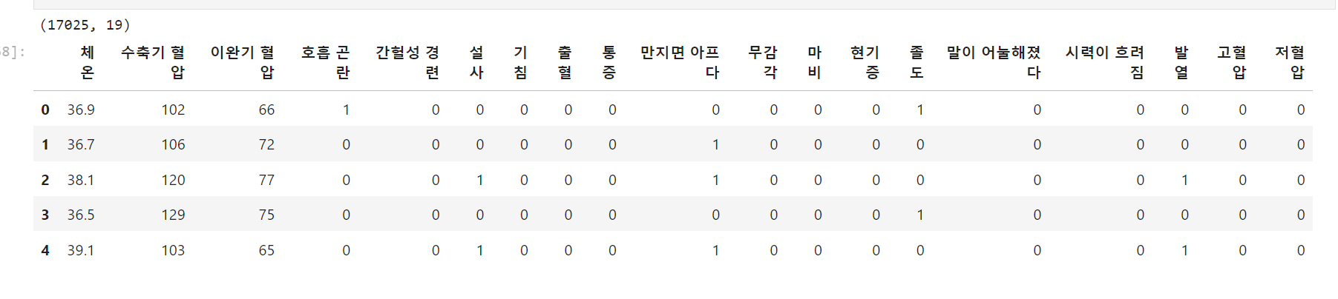
전처리

Slide 9
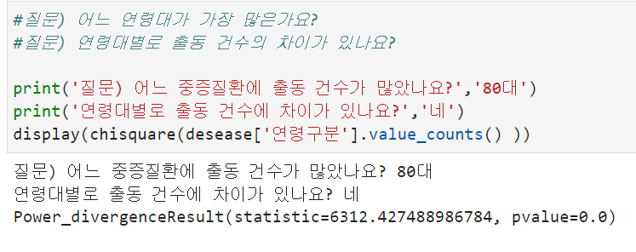
사용하지 않은 데이터
* 분석 X
* 0.05 보다 작다.
연령대별로 출동 건수에 차이가 있다.

Slide 10
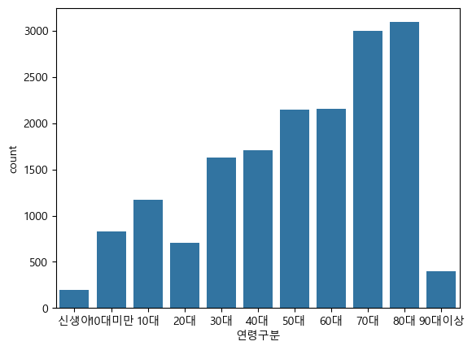

Slide 11
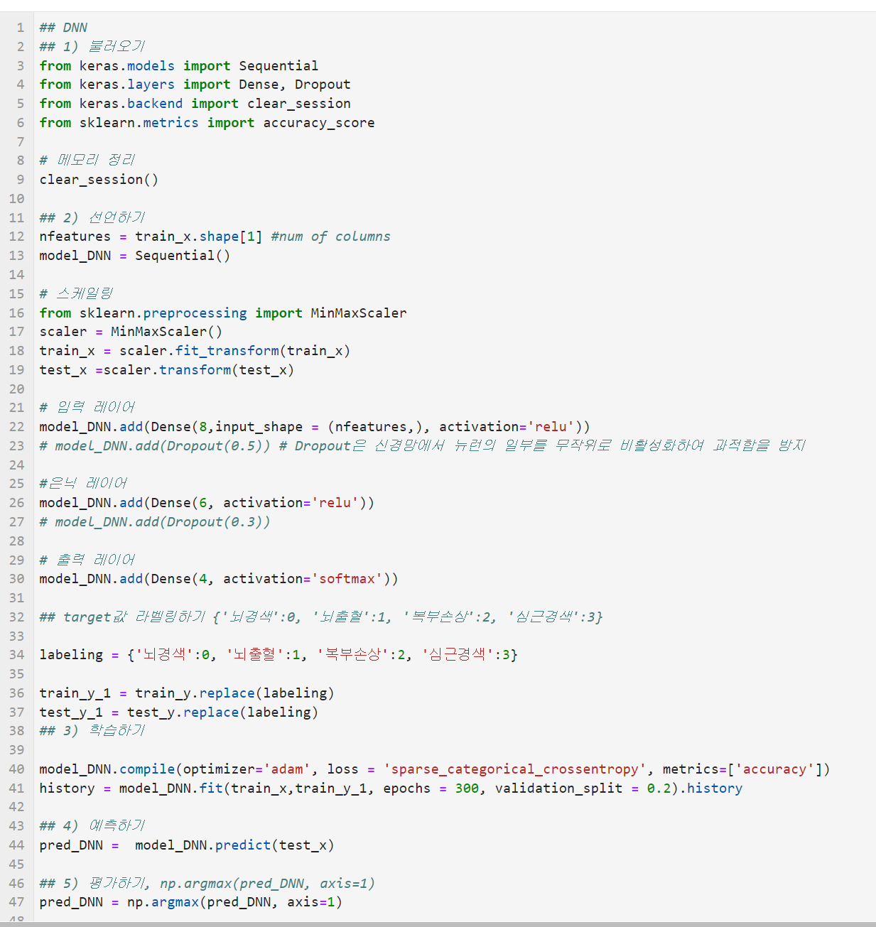
현재 모델은 환자 상태 보고 증상을 진단하는 것
소방관에게 있어 증상 진단에 도움은 되겠지만,
보건복지부에게 이 정도 모델이 큰 의미가 있는지 모르겠다.

